Slide 1
第12章 套接字选项
12.1 获取和设置套接字选项getsocketopt()/setsocketopt()
12.2 SOL_SOCKET协议族选项
12.3 IPPROTO_IP选项
12.4 IPPROTO_TCP选项
12.5 使用套接字选项
12.6 ioctl()函数
12.7 fcntl()函数

Slide 2
12.1 获取和设置套接字选项getsocketopt()/setsocketopt()
12.1.1 getsockopt()函数和setsocketopt()函数的介绍
12.1.2 套接字选项
12.1.3 套接字选项简单示例

Slide 3
12.1.1 getsockopt()函数和setsocketopt()函数的介绍
getsockopt()函数和setsockopt()函数的原型如下：
#include <sys/types.h>
#include <sys/socket.h>
int getsockopt(int s, int level, int optname, void *optval, socklen_t *optlen);
int setsockopt(int s, int level, int optname, const void *optval, socklen_t optlen);

Slide 4
12.1.2 套接字选项
按照参数选项级别level值的不同，套接字选项大致可以分为3类。
通用套接字选项
IP选项
TCP选项

Slide 5
12.1.3 套接字选项简单示例
本节介绍如何使用这些套接字选项进行程序设计。下面的例子显示本系统中可能支持的套接字选项的状态，在一个程序中获得系统所支持的套接字选项的默认值，并将结果打印出来。
1．定义选项所用的通用数据结构
2．数据类型的定义
3．列举的套接字选项
4．显示查询结果disp_outcome()
5．主函数main()
6．代码的编译执行

Slide 6
1．定义选项所用的通用数据结构
01 #include <netinet/tcp.h>
02 #include <sys/types.h>
03 #include <sys/socket.h>
04 #include <stdio.h>
05 #include <unistd.h>
06 #include <netinet/in.h>
07 /*结构保存获取结果*/
08 typedef union optval {
09 int val; /*整型值*/
10 struct linger linger; /*linger结构*/
11 struct timeval tv; /*时间结构*/
12 unsigned char str[16]; /*字符串*/
13 }val;
14 static val optval; /*用于保存数值*/

Slide 7
2．数据类型的定义
15 /*数值类型*/
16 typedef enum valtype{
17 VALINT, /*int类型*/
18 VALLINGER, /*struct linger类型*/
19 VALTIMEVAL, /*struct timeval类型*/
20 VALUCHAR, /*字符串*/
21 VALMAX /*错误类型*/
22 }valtype;

Slide 8
3．列举的套接字选项
下面的代码将需要取出的套接字选项放在一个数组sockopts中，便于程序设计。
23 /*用于保存套接字选项的结构*/
24 typedef struct sopts{
25 int level; /*套接字选项级别*/
26 int optname; /*套接字选项名称*/
27 char *name; /*套接字名称*/
28 valtype valtype; /*套接字返回参数类型*/
29 }sopts;
30 sopts sockopts[] = {
...
54 };

Slide 9
4．显示查询结果disp_outcome()
disp_outcome()函数根据用户输入的选项类型，将套接字选项的设置打印出来。

Slide 10
5．主函数main()
主函数main()轮循数组sockopts中的每一项，将选项的值打印出来。
01 while(sockopts[i].valtype != VALMAX){ /*判断是否结尾，否则轮询执行*/
96 len = sizeof(sopts); /*计算结构长度*/
97 err = getsockopt(s, sockopts->level, sockopts->optname, &optval,&len); /*获取选项状态*/
98
99 disp_outcome(&sockopts[i], len, err); /*显示结果*/
00 i++; /*递增*/

Slide 11
6．代码的编译执行
将上述代码保存为sopts_get.c，编译：
$gcc –o sopts_get sopts_get.c
执行可执行文件sopts_get后的结果如下，可知默认情况下的系统设置基本为0。
$ ./sopts_get

Slide 12
12.2 SOL_SOCKET协议族选项
12.2.1 SO_BROADCAST广播选项
12.2.2 SO_DEBUG调试选项
12.2.3 SO_DONTROUTE不经过路由选项
12.2.4 SO_ERROR错误选项
12.2.5 SO_KEEPALIVE保持连接选项
12.2.6 SO_LINGER缓冲区处理方式选项
12.2.7 SO_OOBINLINE带外数据处理方式选项
12.2.8 SO_RCVBUF和SO_SNDBUF缓冲区大小选项
12.2.9 SO_RCVLOWAT和SO_SNDLOWAT缓冲区下限选项

Slide 13
12.2 SOL_SOCKET协议族选项
12.2.10 SO_RCVTIMEO和SO_SNDTIMEO收发超时选项
12.2.11 SO_REUSERADDR地址重用选项
12.2.12 SO_EXCLUSIVEADDRUSE端口独占选项
12.2.13 SO_TYPE套接字类型选项
12.2.14 SO_BSDCOMPAT与BSD套接字兼容选项
12.2.15 SO_BINDTODEVICE套接字网络接口绑定选项
12.2.16 SO_PRIORITY套接字优先级选项

Slide 14
12.2.1 SO_BROADCAST广播选项
SO_BROADCAST广播选项用于进行广播设置，默认情况下系统的广播是禁止的，因为很容易误用广播的功能造成网络灾难。例如下面的程序允许在局域网内进行广播。
#define YES 1 /*设置有效*/
#define NO 0 /*设置无效*/
int s; /*套接字变量*/
int err; /*错误值*/
int optval = YES; /*将选项设置为有效*/
s = socket(AF_INET, SOCK_DGRAM,0); /*建立套接字*/
err = setsockopt( /*设置选项*/
s,
SOL_SOCKET,
SO_BROADCAST, /*SO_BROADCAST选项*/
&optval, /*值为有效*/
sizeof(optval)); /*值的长度*/
if(err) /*判断是否发生错误*/
perror("setsockopt"); /*打印错误信息*/

Slide 15
12.2.2 SO_DEBUG调试选项
SO_DEBUG调试选项表示允许调试套接字，此选项仅支持TCP，当打开此选项时，Linux内核程序跟踪在此套接字上的发送和接收的数据，并将调试信息放到一个环形缓冲区中。
#define YES 1 /*设置有效*/
#define NO 0 /*设置无效*/
int s; /*套接字变量*/
int err; /*错误值*/
int optval = YES; /*将选项设置为有效*/
s = socket(AF_INET,SOCK_STREAM,0); /*建立一个TCP套接字*/
err = setsockopt( /*设置选项*/
s,
SOL_SOCKET,
SO_DEBUG, /*SO_DEBUG选项*/
&optval, /*值为有效*/
sizeof(optval)); /*值的长度*/

Slide 16
12.2.3 SO_DONTROUTE不经过路由选项
SO_DONTROUTE选项的设置使发出的数据分组不经过正常的路由机制。分组将按照发送数据的目的地址和子网掩码选择一个合适的网络接口进行发送，而不用经过路由机制。如果不能由选定的网络接口确定，则会返回ENETUNREACH错误。

Slide 17
12.2.4 SO_ERROR错误选项
这个选项用来获得套接字错误，此套接字选项仅能够获取而不能进行设置。在Linux内核中的处理过程如下：
（1）当套接字发生错误的时候，兼容BSD的网络协议将内核中的变量so_error设置为形如UNIX_Exxx的值。
（2）内核通过两种方式通知用户进程：
（3）进程在返回后，可以通过getsockopt()的SO_ERROR选项获得发生的错误号，这个值通过一个int类型的变量获得。

Slide 18
12.2.5 SO_KEEPALIVE保持连接选项
选项SO_KEEPALIVE用于设置TCP连接的保持，当设置此项后，连接会测试连接的状态。这个选项用于可能长时间没有数据交流的连接，通常在服务器端进行设置。
当设置SO_KEEPALIVE选项后，如果在两个小时内没有数据通信时，TCP会自动发送一个活动探测数据报文，对方必须对此进行响应。

Slide 19
12.2.6 SO_LINGER缓冲区处理方式选项
选项SO_LINGER用于设置TCP连接关闭时的行为方式，就是关闭流式连接时，发送缓冲区中的数据如何处理。
1．SO_LINGER选项的含义
2．套接字关闭的过程
3．选项SO_LINGER的例子

Slide 20
1．SO_LINGER选项的含义
Linux内核的默认处理方式是当用户调用close()函数时，函数会立刻返回。选项SO_LINGER的操作是通过结构struct linger来进行的，结构定义如下：
struct linger {
int l_onoff; /*是否设置延时关闭*/
int l_linger; /*超时时间*/
};

Slide 21
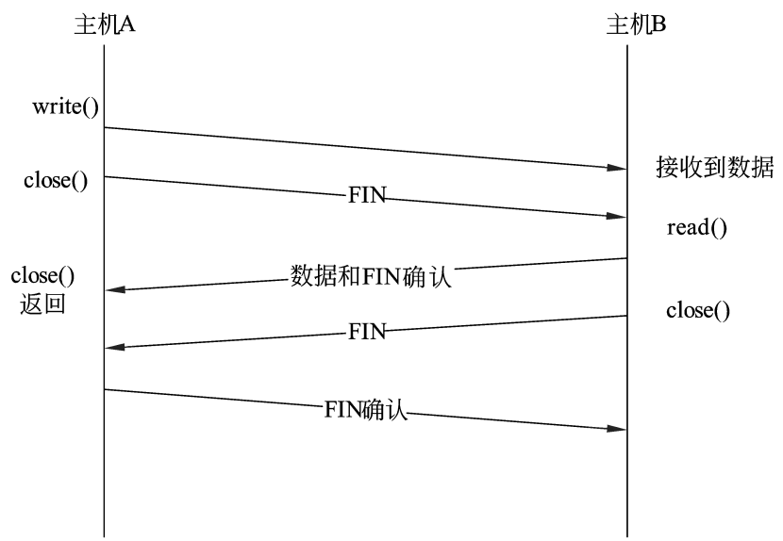
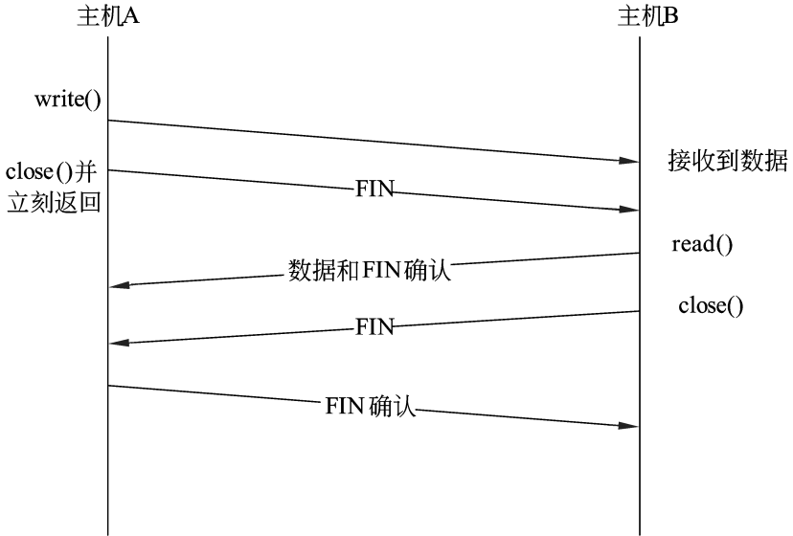
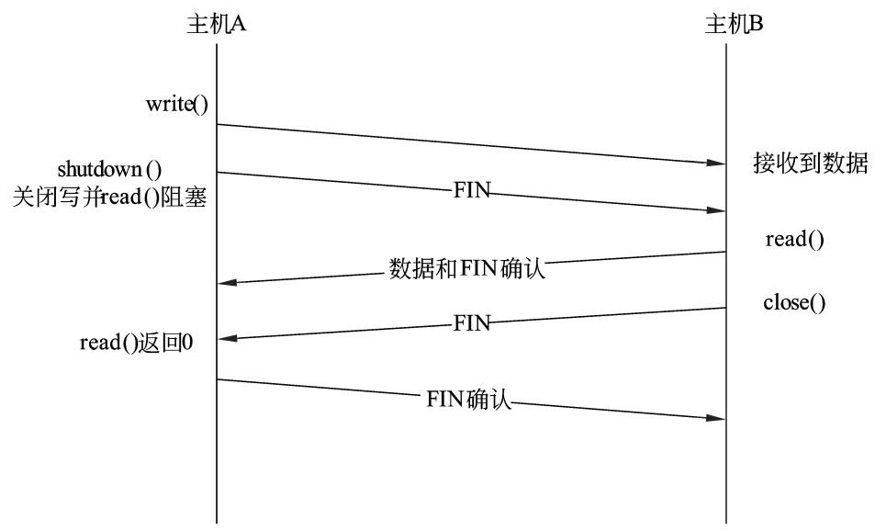
2．套接字关闭的过程

Slide 22
3．选项SO_LINGER的例子
下面的代码是一个使用SO_LINGER选项的例子，使用60s的超时时限。
optval.l_linger = 60; /*linger超时时间为60s*/
s = socket(AF_INET, SOCK_DGRAM,0); /*建立套接字*/
err = setsockopt( /*设置选项*/
s,
SOL_SOCKET,
SO_LINGER, /*SO_LINGER选项*/
&optval, /*值为有效*/
sizeof(optval)); /*值的长度*/

Slide 23
12.2.7 SO_OOBINLINE带外数据处理方式选项
带外数据放入正常数据流，在普通数据流中接收带外数据。当进行了此项的设置后，带外数据不再通过另外的通道获得，在普通数据流中可以获得带外数据。在某些情况下，发送的数据会超过所限制的数据量。通常这些数据使用特殊的接收方式来进行，使用SO_OOBINLINE可以设置使用通用方法来接收带外数据。
err = setsockopt( /*设置选项*/
s,
SOL_SOCKET,
SO_OOBINLINE, /*SO_OOBINLINE选项*/
&optval, /*值为有效*/
sizeof(optval)); /*值的长度*/
if(err) /*判断是否发生错误*/
perror("setsockopt"); /*打印错误信息*/

Slide 24
12.2.8 SO_RCVBUF和SO_SNDBUF缓冲区大小选项
选项SO_RCVBUF和SO_SNDBUF用于操作发送缓冲区和接收缓冲区的大小，对于每个套接字对应均有发送缓冲区和接收缓冲区。接收缓冲区用于保存网络协议栈收到的数据，直到应用程序成功地读取；发送缓冲区则需要保存发送的数据直到发送成功。

Slide 25
12.2.9 SO_RCVLOWAT和SO_SNDLOWAT缓冲区下限选项
发送缓冲区下限选项SO_RCVLOWAT和接收缓冲区下限选项SO_SNDLOWAT用来调整缓冲区的下限值。函数select()使用发送缓冲区下限和接收缓冲区下限来判断可读和可写。
当select()轮询可读的时候，接收缓冲区中的数据必须达到可写的下限值，select()才返回。
当select()轮询可写的时候，需要发送缓冲区中的空闲空间大小达到下限值时，函数才返回。

Slide 26
12.2.10 SO_RCVTIMEO和SO_SNDTIMEO收发超时选项
选项SO_RCVTIMEO表示接收数据的超时时间，SO_SNDTIMEO表示发送数据的超时时间，默认情况下在接收和发送数据的时候是不会超时的。超时的时间获取和设置通过结构struct timeval的变量来实现。结构struct timeval定义如下：
struct timeval {
time_t tv_sec; /*秒数*/
suseconds_t tv_usec; /*微秒*/
};

Slide 27
12.2.11 SO_REUSERADDR地址重用选项
这个参数表示允许重复使用本地地址和端口，这个设置在服务器程序中经常使用。设置地址和端口复用的代码如下所示。
err = setsockopt( /*设置选项*/
s,
SOL_SOCKET,
SO_REUSEADDR, /*SO_REUSEADDR选项*/
&optval, /*值为有效*/
sizeof(optval)); /*值的长度*/
if(err) /*判断是否发生错误*/
perror("setsockopt"); /*打印错误信息*/
如果需要查询端口复用的情况，可使用getsockopt()函数。

Slide 28
12.2.12 SO_EXCLUSIVEADDRUSE端口独占选项
SO_EXCLUSIVEADDRUSE选项表示以独占的方式使用端口，不允许其他应用程序占用此端口，此时不能使用SO_REUSEADDR来共享使用某一个端口。多个进程可以同时绑定在某个端口上，这是一个非常大的安全隐患，造成程序可以很容易地被监听。如果不想让程序被监听，需要使用本选项进行端口不可绑定的设置。

Slide 29
12.2.13 SO_TYPE套接字类型选项
这个套接字选项经常用在忘记套接字类型或者不知道套接字类型的情况。例如，在如下的代码中先建立一个TCP套接字，但是之后忘记这个套接字的类型了，可以使用SO_TYPE选项获取其类型。
s = socket(AF_INET,SOCK_STREAM,0); /*建立一个TCP套接字*/
...
/*忘记套接字类型...*/
int type;
int length = 4;
err = getsockopt( /*获得套接字选项的值*/
s,
SOL_SOCKET,
SO_TYPE, /*SO_TYPE选项*/
&type, /*套接字类型*/
& length); /*值的长度*/

Slide 30
12.2.14 SO_BSDCOMPAT与BSD套接字兼容选项
选项SO_BSDCOMPAT表示是否与BSD套接字兼容。目前这个选项存在一些安全漏洞，如果没有特殊的原因不要使用这个选项。

Slide 31
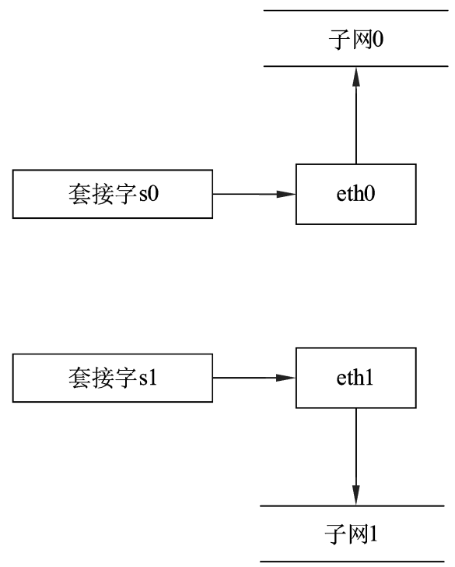
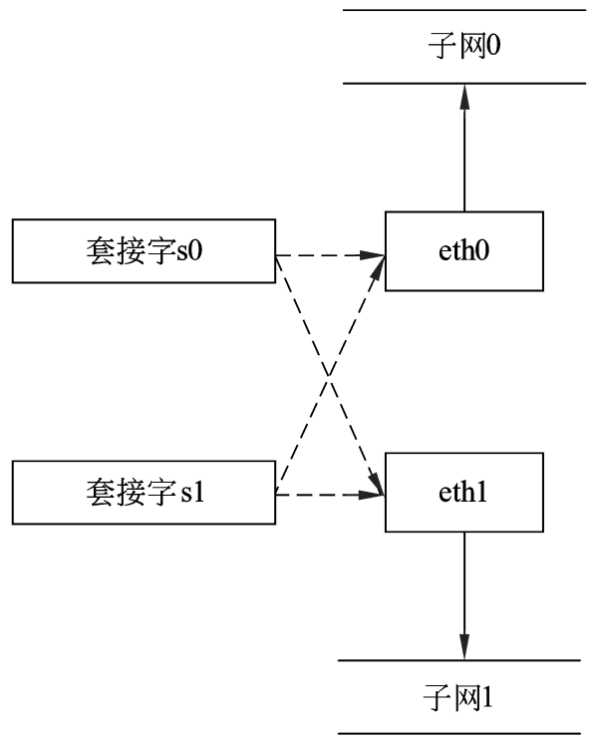
12.2.15 SO_BINDTODEVICE套接字网络接口绑定选项
套接字选项SO_BINDTODEVICE可以将套接字与某个网络设备绑定，这在同一个主机上存在多个网络设备的情况十分有用，使用这种方法，可以将某些数据显式地指定从哪个网络设备发送。

Slide 32
12.2.16 SO_PRIORITY套接字优先级选项
套接字选项SO_PRIORITY设置通过此套接字进行发送的报文的优先级，由于Linux中发送报文队列的排队规则是高优先级的数据优先被处理，因此设置这个选项可以调整套接字的优先级。这个值通过optval来设置，优先级的范围是0～6（包含优先级0和优先级6）。下面的代码将套接字s的优先级设置为6。
opt = 6;
setsockopt(s, SOL_SOCKET, SO_PRIORITY, &opt, sizeof(opt));

Slide 33
12.3 IPPROTO_IP选项
12.3.1 IP_HDRINCL选项
12.3.2 IP_OPTNIOS选项
12.3.3 IP_TOS选项
12.3.4 IP_TTL选项

Slide 34
12.3.1 IP_HDRINCL选项
一般情况下，Linux内核会自动计算和填充IP头部数据。如果套接字是一个原始套接字，设置此选项有效之后，则IP头部需要用户手动填充。用户在发送数据的时候需要手动填充IP的头部信息，这个选项通常是在需要用户自定义数据包格式的时候使用。

Slide 35
12.3.2 IP_OPTNIOS选项
此选项允许设置IP头部的选项信息，在发送数据的时候会按照用户设置的IP选项来进行。进行IP_OPTIONS选项设置的时候，其参数是指向选项设置信息的指针和选项的长度，选项长度最大为40个字节。

Slide 36
12.3.3 IP_TOS选项
服务类型选项可以设置或者获取服务类型的值。对于发送的数据可以将服务类型设置为如表12.2所示的值，在文件<netinet/ip.h>中有定义。
值 | 含 义 | 值 | 含 义
IPTOS_LOWDELAY | 表示最小延迟 | IPTOS_RELIABILITY | 表示最大可靠性
IPTOS_THROUGHPUT | 表示最大吞吐量 | IPTOS_LOWCOST | 表示最小成本

Slide 37
12.3.4 IP_TTL选项
生存时间选项，使用此选项可以设置或者获得发送报文的TTL值。一般情况下值为64，对于原始套接字此值为255。设置IP的生存时间值，可以调整网络数据的发送速度。

Slide 38
12.4 IPPROTO_TCP选项
12.4.1 TCP_KEEPALIVE选项
12.4.2 TCP_MAXRT选项
12.4.3 TCP_MAXSEG选项
12.4.4 TCP_NODELAY和TCP_CORK选项

Slide 39
12.4.1 TCP_KEEPALIVE选项
TCP_KEEPALIVE选项用于获取或者设置存活探测的时间间隔，在SO_KEEPALIVE设置的情况下，此选项才有效。默认情况下存活时间的值为7200s，即两个小时系统进行一次存活时间探测。

Slide 40
12.4.2 TCP_MAXRT选项
最大重传时间，表示在连接断开之前重传需要经过的时间。此数值以秒为单位，0表示系统默认值，–1表示永远重传。

Slide 41
12.4.3 TCP_MAXSEG选项
使用此选项可以获取或设置TCP连接的最大分节大小（MSS）。返回值是TCP连接中向另一端发送的最大数据大小，它通常使用SYN与另一端协商MSS，MSS值的设置选择二者之间的最小值。

Slide 42
12.4.4 TCP_NODELAY和TCP_CORK选项
TCP_NODELAY和TCP_CORK这两个选项是针对Nagle算法的关闭而设置的。
1．Nagle算法简介
2．Nagle算法的例子
3．选项TCP_NODELAY和TCP_CORK在Nagle算法中的作用

Slide 43
1．Nagle算法简介
Nagle算法是由John Nagle发明的。Nagle算法的基本原理有如下两点：
将小分组包装为更大的帧进行发送。
Nagle算法通常在接收端使用延迟确认，在接收到数据后并不马上发送确认，而是要等待一小段时间。

Slide 44
2．Nagle算法的例子
例如假设一个telnet的客户端和服务器连接，客户端按键的输入间隔为200ms，而网络传输和返回的时间为500ms，客户端输入date命令，则不使用Nagle算法的执行过程如图所示。Nagle算法充分利用了将小包合并的功能，如图所示。

Slide 45
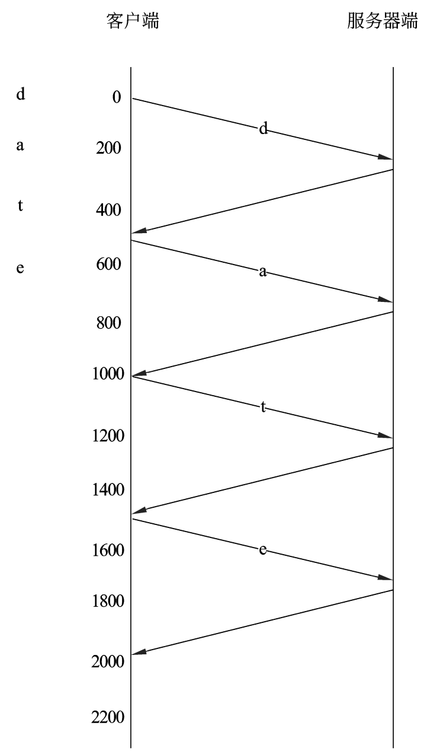
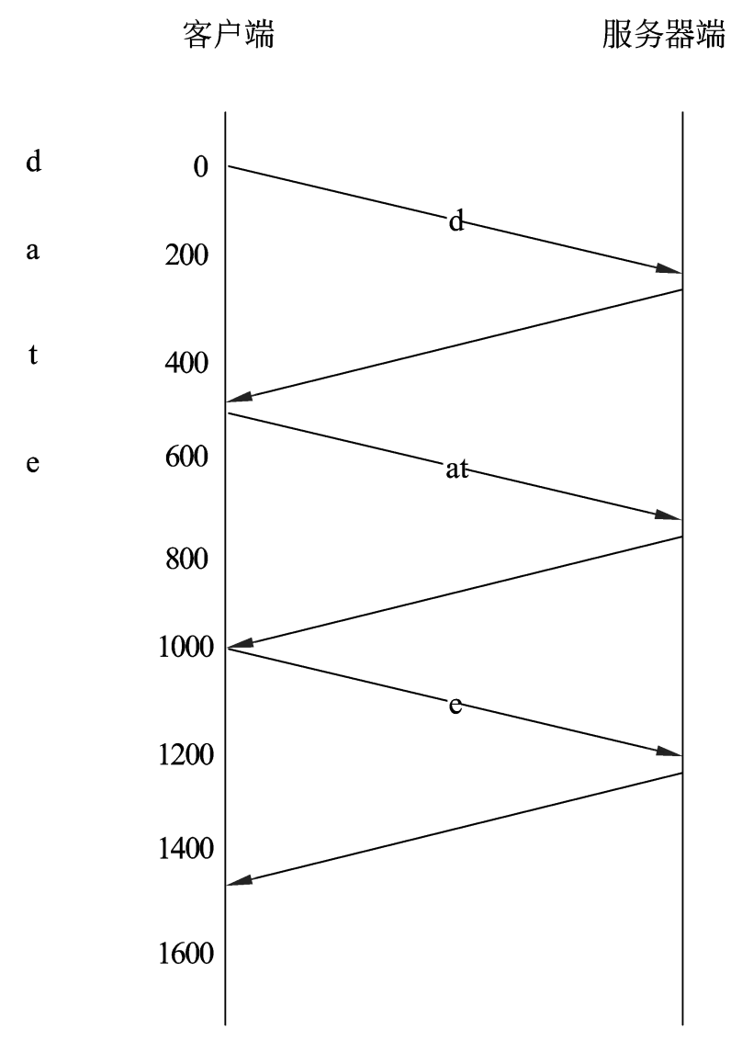
2．Nagle算法的例子

Slide 46
3．选项TCP_NODELAY和TCP_CORK在Nagle算法中的作用
目前Nagle算法已经是网络协议栈的默认配置，它可以有效地提高网络的有效负载。但是在某些情况下却可能不符合需求。
当需要根据Nagle算法的第三条禁止时，使用TCP_NODELAY选项设置。此时客户端的请求不需要和其他分组合并，会尽快地发送到服务器端，可以提高交互性应用程序的响应速度。
另外一种使用TCP_CORK选项的情况是需要等到发送的数据量达到最大时，一次性地发送全部数据，这样可以充分地利用网络的带宽，提高数据传输的通信性能。

Slide 47
12.5 使用套接字选项
12.5.1 设置和获取缓冲区大小
12.5.2 获取套接字类型的例子
12.5.3 使用套接字选项的综合例子

Slide 48
12.5.1 设置和获取缓冲区大小
本节将对设置和获取缓冲区大小的程序设计进行介绍，给出一段代码读取缓冲区大小设置的情况，然后设置缓冲区大小，再读取修改缓冲区后缓冲区的大小。
1．缓冲区选项使用方法
2．缓冲区选项使用的例子
3．缓冲区的内核策略

Slide 49
1．缓冲区选项使用方法
读取缓冲区大小使用类似下面的代码：
optlen = sizeof(buff_size);
err = getsockopt(s, SOL_SOCKET, SO_SNDBUF/*SO_RCVBUF*/,&snd_size, &optlen);
设置缓冲区大小使用类似下面的代码：
buff_size = 4096;
optlen = sizeof(buff_size);
err = setsockopt(s, SOL_SOCKET, SO_SNDBUF/*SO_RCVBUF*/, & buff_size, optlen);

Slide 50
2．缓冲区选项使用的例子
本例中建立一个TCP套接字，先查看系统默认的接收缓冲区和发送缓冲区的大小，然后修改接收缓冲区和发送缓冲的大小，最后将修改后的结果打印出来。
（1）默认TCP缓冲区的大小设置。
（2）修改缓冲区大小。
（3）检查缓冲区修改情况。
（4）编译运行程序。

Slide 51
3．缓冲区的内核策略
分析程序的运行结果，似乎实际所得的缓冲区大小为设定值的两倍。分析Linux的内核源代码可以清晰地获得其算法。设置缓冲区大小的内核代码在文件net/core/sock.c中，不同的内核版本，其算法可能会有差异。
（1）在内核中设置发送缓冲区的策略。
（2）在内核中设置接收缓冲区的策略。

Slide 52
12.5.2 获取套接字类型的例子
下面是一个获取套接字类型的例子，在建立一个流式套接字之后，使用getsockopt()函数的SO_TYPE命令字，获得当前套接字的类型，查看套接字的类型是否符合建立套接字的类型（流式）。
23 err = getsockopt(s, SOL_SOCKET, SO_TYPE, &so_type,&len);

Slide 53
12.5.3 使用套接字选项的综合例子
下面是一个综合使用套接字选项的例子，在例子中使用了程序设计中经常用到的套接字选项，例如设置套接字的缓冲区大小、设置套接字的地址重用、设置套接字接收数据的超时时间等。要使用套接字选项需要包含如下的头文件：
01 #include<stdio.h>
02 #include<stdlib.h>
03 #include<sys/socket.h>
04 #include<error.h>
05 #include<string.h>
06 #include<sys/types.h>
07 #include<netinet/in.h>
08 #include<netinet/tcp.h>
09 #include<sys/wait.h>
10 #include<arpa/inet.h>
11 #include<unistd.h>

Slide 54
1．处理SIGPIP和SIGINT信号的函数sigpipe()
12 /*用于处理SIGPIP和SIGINT信号的函数*/
13 static int alive = 1; /*是否退出*/
14 static void sigpipe(int signo)
15 {
16 alive = 0;
17 }

Slide 55
2．服务器参数
服务器在端口8888侦听，最大的排队队列长度为8。
18 #define PORT 8888 /*服务器侦听端口为8888*/
19 #define BACKLOG 8 /*最大侦听排队数量为8*/

Slide 56
3．主程序初始化部分
20 int main(int argc, char *argv[])
21 {
22 /*s为服务器的侦听套接字描述符，sc为客户端连接成功返回的描述符*/
23 int s, sc;
24 /*local_addr本地地址，client_addr客户端的地址*/
25 struct sockaddr_in local_addr,client_addr;
26 int err = -1; /*错误返回值*/
27 socklen_t optlen = -1; /*整型的选项类型值*/
28 int optval = -1; /*选项类型值长度*/
29 /*截取SIGPIPE和SIGINT由函数sigpipe处理*/
30 signal(SIGPIPE, sigpipe);
31 signal(SIGINT,sigpipe);

Slide 57
4．主函数的套接字建立
32 /*创建本地监听套接字*/
33 s = socket(AF_INET,SOCK_STREAM,0);
34 if( s == -1){
35 printf("套接字创建失败!\n");
36 return -1;
37 }
38 /*设置地址和端口重用*/
39 optval = 1; /*重用有效*/
40 optlen = sizeof(optval);
41 err=setsockopt(s, SOL_SOCKET, SO_REUSEADDR,(char *)&optval, optlen);
42 if(err!= -1){ /*设置失败*/
43 printf("套接字可重用设置失败!\n");
44 return -1;
45 }

Slide 58
5．主函数的地址绑定
初始化本地的参数，注意一定要在使用之前对参数进行设置，例如使用bzero对结构struct sockaddr_in类型的变量local_addr进行初始化。
46 /*初始化本地协议族，端口和IP地址*/
47 bzero(&local_addr, sizeof(local_addr)); /*清理*/
48 local_addr.sin_family=AF_INET; /*协议族*/
49 local_addr.sin_port=htons(PORT); /*端口*/
50 local_addr.sin_addr.s_addr=INADDR_ANY; /*任意本地地址*/
51 /*绑定套接字*/
52 err = bind(s, (struct sockaddr *)&local_addr, sizeof(struct sockaddr));
53 if(err == -1){ /*绑定失败*/
54 printf("绑定失败!\n");
55 return -1;
56 }

Slide 59
6．修改套接字缓冲区大小
57 /*设置最大接收缓冲区和最大发送缓冲区*/
58 optval = 128*1024; /*缓冲区大小为128K*/
59 optlen = sizeof(optval);
60 err = setsockopt(s, SOL_SOCKET, SO_RCVBUF, &optval, optlen);
61 if(err == -1){ /*设置接收缓冲区大小失败*/
62 printf("设置接收缓冲区失败\n");
63 }
64 err = setsockopt(s, SOL_SOCKET, SO_SNDBUF, &optval, optlen);
65 if(err == -1){ /*设置发送缓冲区大小失败*/
66 printf("设置发送缓冲区失败\n");
67 }

Slide 60
7．修改收发的超时时间
68 /*设置发送和接收超时时间*/
69 struct timeval tv;
70 tv.tv_sec = 1; /*1s*/
71 tv.tv_usec = 200000;/*200ms*/
72 optlen = sizeof(tv);
73 err = setsockopt(s, SOL_SOCKET, SO_RCVTIMEO, &tv, optlen);
74 /*设置接收超时时间*/
75 if(err == -1){ /*设置接收超时时间失败*/
76 printf("设置接收超时时间失败\n");
77 }
78 err = setsockopt(s, SOL_SOCKET, SO_SNDTIMEO, &tv, optlen);
79 /*设置发送超时时间*/
80 if(err == -1){
81 printf("设置发送超时时间失败\n");
82 }

Slide 61
8．设置服务器侦听队列长度
83 /*设置监听*/
84 err = listen(s,BACKLOG);
85 if( err ==-1){ /*设置监听失败*/
86 printf("设置监听失败!\n");
87 return -1;
88 }

Slide 62
9．设置accept超时时间
89 printf("等待连接...\n");
90 fd_set fd_r; /*读文件描述符集*/
91 tv.tv_usec = 200000; /*超时时间为200ms*/
92 tv.tv_sec = 0;
93 while(alive){ //有连接请求时进行连接
95 socklen_t sin_size=sizeof(struct sockaddr_in);

Slide 63
10．select()函数轮询客户端连接
96 /*此处每次会轮询是否有客户端连接到来，间隔时间为200ms*/
97 FD_ZERO(&fd_r); /*清除文件描述符集*/
98 FD_SET(s, &fd_r); /*将侦听描述符放入*/
99 switch (select(s + 1, &fd_r, NULL,NULL, &tv)) { /*监视文件描述符集fd_r*/
...
106 }
107 /*有连接到来，接收...*/
108 sc = accept(s, (struct sockaddr *)&client_addr,&sin_size);
109 if( sc ==-1){ /*失败*/
110 perror("接受连接失败!\n");
111 continue;
112 }

Slide 64
11．设置客户端的超时探测时间
113 /*设置连接探测超时时间*/
114 optval = 10; /*10s*/
115 optlen = sizeof(optval);
116 err = setsockopt(sc, IPPROTO_TCP, SO_KEEPALIVE, (char*)&optval, optlen);
117 /*设置失败*/
118 if( err == -1){ /*失败*/
119 printf("设置连接探测间隔时间失败\n");
120 }

Slide 65
12．禁止Nagle算法
121 /*设置禁止Nagle算法*/
122 optval = 1; /*禁止*/
123 optlen = sizeof(optval);
124 err = setsockopt(sc, IPPROTO_TCP, TCP_NODELAY, (char*)&optval, optlen);
125 /*设置失败*/
126 if( err == -1){ /*失败*/
127 printf("禁止Nagle算法失败\n");
128 }

Slide 66
13．设置linger
129 /*设置连接延迟关闭为立即关闭*/
130 struct linger linger;
131 linger.l_onoff = 1; /*延迟关闭生效*/
132 linger.l_linger = 0; /*立即关闭*/
133 optlen = sizeof(linger);
134 err = setsockopt(sc, SOL_SOCKET, SO_LINGER, (char*)&linger, optlen);
135 /*设置失败*/
136 if( err == -1){ /*失败*/
137 printf("设置立即关闭失败\n");
138 }

Slide 67
14．输出客户端的信息
139 /*打印客户端IP地址信息*/
140 printf("接到一个来自%s的连接\n",inet_ntoa(client_addr.sin_addr));
141 err = send(sc,"连接成功!\n",10,0);
142 if(err == -1){
143 printf("发送通知信息失败!\n");
144 }

Slide 68
15．关闭客户端
145 /*关闭客户端连接*/
146 close(sc);
147
148 }

Slide 69
16．关闭服务器端
149 /*关闭服务器端*/
150 close(s);
151
152 return 0;
153 }

Slide 70
12.6 ioctl()函数
12.6.1 ioctl()函数的命令选项
12.6.2 ioctl()函数的IO请求
12.6.3 ioctl()函数的文件请求
12.6.4 ioctl()函数的网络接口请求
12.6.5 使用ioctl()函数对ARP高速缓存操作
12.6.6 使用ioctl()函数发送路由表请求

Slide 71
12.6.1 ioctl()函数的命令选项
ioctl()函数的选项众多，与网络相关的选项总结为几类，主要包含对套接字、文件、网络接口、地址解析协议（ARP）和路由等的操作请求。

Slide 72
12.6.2 ioctl()函数的IO请求
套接字IO操作的命令请求有6个，它们的第3个参数要求为一个执行整型数据的指针。其含义如下：
SIOCATMARK
SIOCSPGRP和FIOSETOWN
SIOCGPGRP和FIOGETOWN
SIOCGSTAMP

Slide 73
1．命令SIOCATMARK的使用
对有无带外数据的判断是，当para为0时表示无带外数据，非0时表示有带外数据到来。
request = SIOCATMARK;
err = ioctl(s, request, &para);
if(err){ /*ioctl()函数出错*/
/*错误处理*/
}
if(para){ /*有带外数据*/
/*接收带外数据，处理...*/
...
}else{ /*无带外数据*/
...
}

Slide 74
2．命令SIOCGPGRP和FIOGETOWN的使用
获得SIGIO和SIGURG信号处理进程ID，para参数保存的为进程的ID号，请求的类型可以为SIOCGPGRP或者FIOGETOWN。
request = SIOCGPGRP; /*或者FIOGETOWN*/
err = ioctl(s, request, &para);
if(err){ /*ioctl()函数出错*/
/*错误处理*/
...
}else{
/*获得了处理信号的进程ID号*/
...
}

Slide 75
3．命令SIOCSPGRP和FIOSETOWN的使用
设置SIGIO和SIGURG信号处理进程ID，请求类型可以为SIOCSPGRP或者FIOSETOWN，para中为可以处理信号的进程ID。
request = SIOCSPGRP; /*FIOSETOWN*/
err = ioctl(s, request, &para);
if(err){ /*ioctl()函数出错*/
/*错误处理*/
...
}else{
/*成功设置了处理信号的进程ID号*/
...
}

Slide 76
4．命令SIOCGSTAMP的使用
获得数据报文到达的时间，请求类型为SIOCGSTAMP，第3个参数为一个指向结构struct timeval的指针。
request = SIOCGSTAMP;
err = ioctl(s, request, &tv);
if(err){ /*ioctl()函数出错*/
/*错误处理*/
...
}else{
/*获得了最后数据报文到达时间，在参数tv内*/
...
}
}

Slide 77
12.6.3 ioctl()函数的文件请求
这一组的请求命令都是FIOxxx类型，以FIO开头，除了可以处理套接字外，对通用的文件系统也同样适用。本组有3个：
FIONBIO
FIOASYNC
FIONREAD

Slide 78
12.6.4 ioctl()函数的网络接口请求
网络接口的一些参数，例如IP地址、子网掩码、网络接口名称、最大传输单元等是进行网络设置或者网络程序设计的时候必须获得的参数。本小节介绍如何获得上述的参数。
1．网络接口的常用数据结构
2．获取网络接口的命令选项
3．网络接口的获取和配制例子

Slide 79
1．网络接口的常用数据结构
使用ioctl()的网络接口请求命令，需要对结构ifreq进行填写获得读取。

Slide 80
2．获取网络接口的命令选项
不同的命令选项可以获得网络接口的不同参数。
（1）获取配置选项SIOCGIFCONF
（2）其他获取选项
（3）配制网络接口选项
（4）网络接口的底层参数获取选项
（5）网络接口的底层参数配制选项

Slide 81
3．网络接口的获取和配制例子
（1）建立套接字
（2）获得网络接口名称
（3）获取网络接口配制参数
（4）获取METRIC的值
（5）获取MTU和MAC
（6）获取网卡映射参数
（7）获取网卡序号
（8）获取发送队列长度
（9）获取网络接口IP地址
（10）设置网络接口IP地址
（11）编译运行程序

Slide 82
12.6.5 使用ioctl()函数对ARP高速缓存操作
ARP高速缓存表是网络协议栈维护的，它记录了系统运行期间的IP地址和硬件地址的映射表。其操作包括表的创建、更新、回收，在Linux下这个表的名称是arp_tbl。
1．获取ARP高速缓存的命令字
2．获取ARP高速缓存的例子

Slide 83
1．获取ARP高速缓存的命令字
使用ioctl()的ARP请求可以实现对这个表的操作，有3个命令SIOCGARP、SIOCSARP和SIOCDARP。用户可以调用这3个请求命令对ARP高速缓存进行操作，操作是通过类型为struct arpreq的参数进行的。

Slide 84
2．获取ARP高速缓存的例子
下面是一个获取主机IP地址对应硬件地址的实例。用户输入需要查询的IP地址，输出为对应IP地址的硬件地址。
35 err = ioctl(s, SIOCGARP, &arpreq);

Slide 85
12.6.6 使用ioctl()函数发送路由表请求
ioctl()函数的路由表请求有两种，这两种请求的第三个参数是一个指向结构的指针，在文件<net/route.h>中定义。命令选项有两个：SIOCADDRT和SIOCADDRT。
SIOCADDRT：向路由表中增加一项。
SIOCADDRT：从路由表中减去一项。

Slide 86
12.7 fcntl()函数
12.7.1 fcntl()函数的选项
12.7.2 使用fcntl()函数修改套接字非阻塞属性
12.7.3 使用fcntl()函数设置信号属主

Slide 87
12.7.1 fcntl()函数的选项
对套接字进行操作的fcntl()有4种，分为设置套接字属主、获取套接字属主、设置套接字为信号驱动类型和设置套接字为非阻塞类型。
命 令 | 含 义 | 与ioctl相同的功能
F_SETOWN | 设置套接字属主 | FIOSETOWN
F_GETOWN | 获取套接字属主 | FIOGETOWN
F_SETFL，O_ASYNC | 设置套接字为信号驱动IO | FIOASYNC
F_SETFL，O_NONBLOCK | 设置套接字为非阻塞IO | FIONBIO

Slide 88
12.7.2 使用fcntl()函数修改套接字非阻塞属性
函数fcntl()的命令F_SETFL和F_GETFL命令，与O_ASYNC和O_NONBLOCK搭配可以获取或者设置套接字的非阻塞属性。常用的设置非阻塞fcntl()操作方式的代码如下：
err = fcntl(s, F_SETFL, flags); /*使用新的属性值设置文件描述符*/

Slide 89
12.7.3 使用fcntl()函数设置信号属主
给套接字设置属主是因为信号SIGIO和SIGURG，这两个信号需要使用命令F_SETOWN设定了进程属主才能生成。F_SETOWN的参数arg为正数时表示绑定的为进程ID，为负数时其绝对值为进程组的ID。F_GETOWN获取的值含义与F_SETOWN一样。

